Slide 1

Daniel Paulo
dptsalvador@hotmail.com

Slide 2

A multiprogramação permite que as transações compartilhem um mesmo processo e oferece os benefícios:
Quantidade maior de transações (THROUGHTPUT)
Menor tempo de resposta em transações
O processador é utilizado de maneira otimizada durante as transações

Slide 3

Pessimista: Bloqueia dados que estejam sendo lidos e preparados para uma atualização
Otimista: Bloqueia os dados somente quando é iniciada uma atualização

Slide 4

O bloqueio é um mecanismo para evitar a ocorrência de problemas de manipulação concorrente das informações.
Um dado não pode ser utilizado simultaneamente pelos usuários
Os bloqueios podem ser de leitura ou de escrita

Slide 5

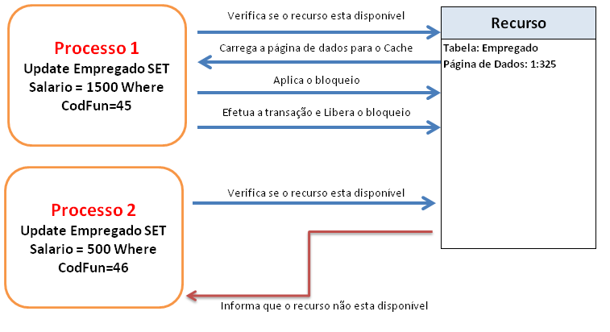

Slide 6

Recursos Bloqueados
RID | ID de linha. Um bloqueio em uma única linha de um heap
Key | Um bloqueio em uma linha de um índice.
Page | Um bloqueio em uma página de 8 quilobytes (KB) em um banco de dados.
Extent | Um bloqueio em um grupo contíguo de 8 páginas.
HoBT | Heap ou B-tree. Bloqueio para página de dados heap ou B-tree em tabela sem índice clusterizado
Table | Um bloqueio em tabela, procedimento armazenado, exibição, etc, inclusive todos os dados e índices. O objeto pode ser qualquer coisa que tenha uma entrada em sys.all_objects.
File | Um bloqueio em um arquivo de banco de dados.
Application | Um bloqueio em um recurso especificado por aplicativo.
Metadata | Um bloqueio em uma parte das informações de catálogo, também chamadas de metadados.
ALLOCATION UNIT | Unidade de alocação
Database | Um bloqueio em um banco de dados, inclusive todos os seus objetos.

Slide 7

SHARED (S):
- É aplicado quando uma transação lê dados do banco de dados.
- Várias transações podem aplicar shared lock em um mesmo recurso

Slide 8
Exclusive (X): Evita que duas transações alterem simultaneamente o mesmo recurso.
Utilizados em operações: INSERT, DELETE e UPDATE
Apenas uma transação pode ter um exclusive lock
A transação que tiver um recurso exclusive não pode ter um shared lock
Uma transação apenas poderá ter um exclusive lock depois de liberados todos os shareds locks

Slide 9
UPDATE (U):
Aplicado quando lemos dados que iremos alterar
Duas transações NÃO PODEM colocar UPDATE LOCK em um mesmo recurso
No momento em que os dados são lidos por um comando UPDATE, por exemplo os registros recebem um UPDATE LOCK.
Logo em seguida o UPDATE LOCK é promovido a EXCLUSIVE LOCK

Slide 10
INTENT (IS, IX, SIX):
Marca um determinado recurso sinalizando que nele existem bloqueios
IS – INTENT Share
IX – INTENT Exclusive
SIX – Shared com INTENT exclusive

Slide 11
SCHEMA (Sch-M, Sch-S):
Controla atualizações de estrutura das tabelas.
Evitam que uma tabela que está sendo utilizada em produção seja alterada (Schema Modification Locks ou Sch-M), ou que algum processo acesse uma tabela cuja estrutura está em modificação (Schema Stability Locks ou Sch-S).

Slide 12
BULK Update:
Esse bloqueio é empregado com a finalidade de habilitar processos que copiam dados em massa.
Key-Range:
Bloqueia uma faixa de registros quando usamos nível de isolamento SERIALIZABLE

Slide 13

Bloqueio em menor granularidade
Maximiza a concorrência
Aumenta o Overhead (sobrecarga), pois maior a quantidade de linhas bloqueadas, maior a quantidade de bloqueios
Bloqueio em maior granularidade
Aumento dos custos de acesso ao recurso
Overhead baixo devido ao pequeno número de bloqueios mantidos

Slide 14
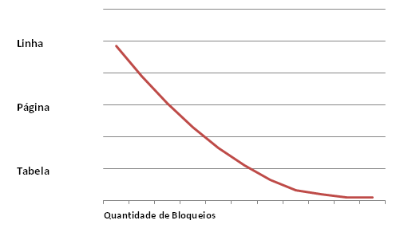
* Para bloquear páginas ou linhas de uma tabela o SQL precisa de um índice. Caso a tabela não possua índice o SQL utiliza LOCK em nível de tabela

Slide 15

Atualizações perdidas: Evita sobrescrever as transações
Dependência não confirmada: Leitura de dados não confirmados
Análise inconsistente (Leitura não-repetível): quando uma segunda transação acessa a mesma linha várias vezes e lê dados diferentes a cada vez
Leitura Fantasma: quando uma ação de inserção ou exclusão é executada em uma linha que pertence a um intervalo de linhas que estão sendo lidas por uma transação

Slide 16

Modo solicitado | IS | S | U | IX | SIX | X
Tentativa compartilhada (IS) | Sim | Sim | Sim | Sim | Sim
Compartilhado (S) | Sim | Sim | Sim
Atualização (U) | Sim | Sim
Exclusivo da tentativa (IX) | Sim |  |  | Sim
Compartilhado com exclusivo da tentativa (SIX) | Sim
Exclusivo (X)

Slide 17

Os bloqueio podem ser especificados no nível de:
ROWLOCK : Linha (Padrão)
PAGLOCK: Página de dados
TABLOCK: Tabela
UPDLOCK: Esta opção não obriga a utilização de shared lock. Outras transações tem acesso de leitura mas não de atualização.
NOLOCK: Realiza leitura em transações não confirmadas.
READPAST: Realiza a leitura dos dados que não estão bloqueados

Slide 18

A configuração do nível de isolamento possibilita determinar qual será o comportamento padrão dos bloqueios dos comando existente em uma seção.
Comando SET TRANSACTION ISOLATION LEVEL

Slide 19
READ COMMITED
Especifica que as instruções não podem ler dados que foram modificados, mas que ainda não foram confirmados por outras transações
READ COMMITED com READ_COMMITED_SNAPSHOT OFF
Faz com que o SQL utiliza bloqueios compartilhados enquanto realiza a leitura. Com este nível não é possível fazer leituras sujas.
READ_COMMITED com READ_COMMITED_SNAPSHOT ON
  Versionamento de Linhas
  Outras transações podem fazer atualizações
  Dados não ficam protegidos

Slide 20
READ UNCOMMITED
Exerce a mesma função de NOLOCK
Não gera shared locks
Aceita leituras sujas

Slide 21
Serializable
Tipo mais restrito
Proíbe a alteração ou inserção de novas linhas que apresentam o mesmo critério da cláusula WHERE
Utilizar apenas quando necessário

Slide 22
REPEATABLE READ
Utiliza bloqueios do tipo SERIALIZABLE
Leitura de dados somente do tipo COMMITED
Leituras não repetidas e sujas não são permitidas

Slide 23

O SQL possui mecanismo de bloqueio automático
Dispensa configuração manual
Diminuição do Overhead do sistema

Slide 24

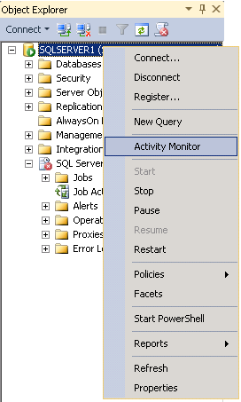
Activicty Monitor (gráfico)
View sys.dm_tran_locks
SQL Server Profiler
Realibility and Performance Monitor (PERFMON)
SP_LOCK
SP_WHO ou SP_WHO2

Slide 25

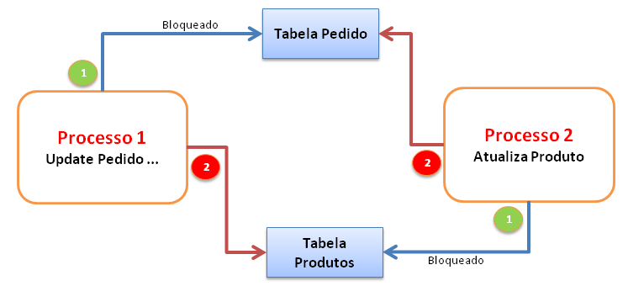
Acontece quando duas ou mais tarefas bloqueiam uma à outra permanentemente, sendo que cada uma tem o bloqueio de um recurso, que a outra tarefa está tentando bloquear.

Slide 26

É o tempo que a transação aguarda para acesso ao recurso
SET LOCK_TIMEOUT {período}

Slide 27

Com a utilização dos índices, podemos encontrar rapidamente uma determinada informação. O local em que essa informação está armazenada é indicada através de ponteiros (apontadores)

Slide 28
- Um índice possui chaves definidas por uma ou mais colunas
- Diminui os dados que serão lidos e retornados para a consulta
- Os índices garantem, ainda, a integridade dos dados
- Para garantir performance é necessário a utilização e manutenção dos índices
- Os índices podem ser adicionados e retirados das tabelas sem afetar o projeto lógico da tabela

Slide 29

Os índices são formados por várias páginas que, juntas compõem uma estrutura similar a uma árvore, chamada Árvore-B+ ou B-tree.
- Todos os caminhos que partem da "raiz" até as "folhas" possuem comprimentos iguais
- Um índice arvore-B apresenta diversos níveis
- Cada um pode ser chamado de nível não-folha (non-leaf) ou nível folha (leaf level)
- Índice são armazenados em páginas de índices
Dados são armazenados em páginas de dados
- Cada página ocupa 8KB
- Nesta estruturas as chaves construídas com base em uma ou várias colunas de uma view ou tabela

Slide 30
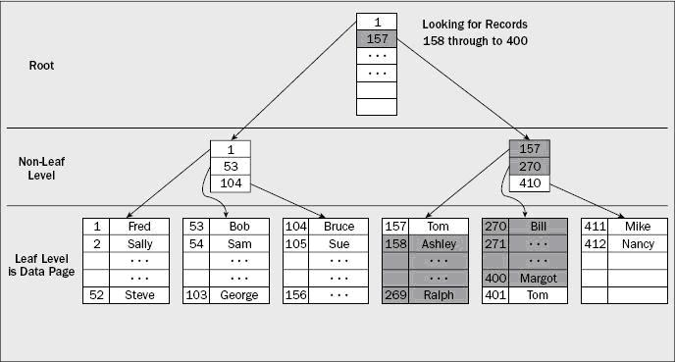

Slide 31

Neste tipo de estrutura, a tabela é ordenada fisicamente. Caso não possua, este tipo de índice a estrutura será chamada de heap (pilha)
- As páginas de dados das tabelas, são encontradas no nível folha
- Apenas 1 por tabela
- Os índices Clustered sempre devem ser criados antes dos índices non-clustered
- Para que o índice clustered seja criado o SQL reconstrói a tabela

Slide 32
- É necessário contar com 120% de espaço livre da tabela
- O espaço ocupado pelo índice corresponde a 5% do espaço total da tabela
- Índice recomendado para colunas que sejam pesquisadas como base em um intervalo de valores
- Indicado em colunas que não apresentam repetição
- Por padrão índice clustered sempre é criado para a Primary Key
- Caso não seja especificado a propriedade UNIQUE o SQL inclui uma coluna uniqueifier para que cada valor seja único

Slide 33
- Otimiza a busca de valores únicos
- Melhora a utilização do relacionamento entre tabelas (Join)
- Como uma coluna indexada é considerada única podemos utilizar a cláusula IDENTITY

Slide 34

Os dados são ordenados de maneira lógica
- Cada tabela pode conter até 999 índices NonClustered
- A estrutura é praticamente a mesma do Clustered, com a diferença que possui um ponteiro apontando para a página de dados
- O índice será lido primeiramente pelo SQL para que os dados sejam obtidos depois
Um índice Non_clustered será criado quando uma constraint UNIQUE for criada
- Várias colunas definidas num mesmo índice podem afetar a performance
- Um índice Non_cluestered ocupa espaço em disco

Slide 35
Índice UNIQUE (Clustered ou NonClustered)
Neste tipo de índice a coluna indexada não pode conter valores repetidos.
Índice Composto
Este índice apresenta mais de uma coluna na sua definição.
Índice Comprimido
A compressão de um índice possibilita a melhor utilização do espaço, porém pode ocasionar problemas com performance.

Slide 36
Índices Particionados
São estruturas de índices (clusterizados ou não clusterizados) que são divididas em partições e cada uma delas faz parte do índice como um todo.
INCLUDE
Permite a inclusão de colunas no índice. Desta maneira, é possível a pesquisa e retorno dos dados diretamente no índice.
Pilhas
São tabelas que não possuem índices.

Slide 37

Seletividade: é o percentual obtido pela quantidade de registros retornados da consulta em relação ao total da tabela.
- Caso uma consulta retorne poucos registros a seletividade será definida como alta.
- Para otimizar a performance de uma query com seletividade alta será necessário a criação de um índice.

Slide 38
Densidade: é o número de valores repetidos em uma coluna.
Quando existe pouca repetição a densidade é considerada como baixa
Para otimizar a performance de uma query com densidade baixa será necessário a criação de um índice.

Slide 39
Estatísticas: Tanto a seletividade como a distribuição dos valores-chave do índice são descritos por meio das estatísticas que fazem parte de todos os tipos de índices
- Por meio das estatísticas podemos avaliar a eficiência de um índice na recuperação dos dados
- Um relatório das estatísticas de um índice pode ser obtido por meio do comando DBCC_SHOW_STATISTICS
- As colunas sem índices também podem utilizar as estatísticas, desde que o comando CREATE STATISTICS seja executado

Slide 40
- UPDATE STATISTICS atualiza as estatísticas
- O SQL também realiza a atualização automática
- As estatísticas devem conter as informações: quantidade de registros, data e hora da última atualização, densidade, tamanho médio da chave utilizada como base da estatística, quantidade de etapas necessárias para a distribuição e o número de registros na amostra que será utilizada na análise
- As estatísticas podem ser criadas de forma automática utilizando a opção Auto Create Statistics

Slide 41
- Criadas somente nas colunas indexadas que possuem dados e não indexadas que são definidas em cláusulas WHERE e operações JOIN
- Também é possível criar estatísticas manuais

Slide 42

- Comando: CREATE INDEX
UNIQUE : Índice único
CLUSTERED: Apenas um por tabela
NONCLUSTERED: Até 249 por tabela
FILLFACTOR: Porcentagem que indica o quanto de preenchimento será aplicado na páginas.
PADINDEX: Aplicado no nível não folha.
IGNORE_DUP_KEY: Permite a criação do índice sem a verificação de registros duplicados.
DROP_EXISTING: Apaga o índice preexistente
STATISTICS_NORECOMPUTE: recálculo automático de estatísticas do índice

Slide 43

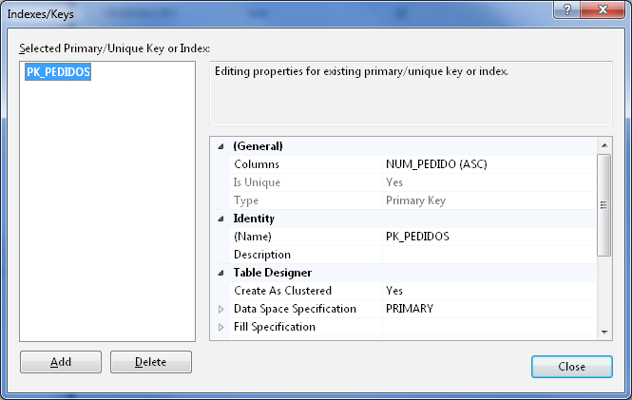
Através de comando
Graficamente

Slide 44

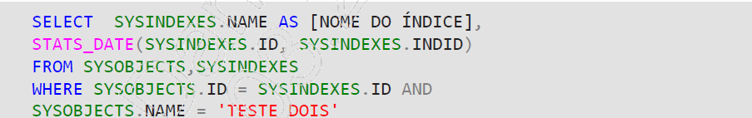
Obtendo informações sobre os índices
Obtendo informações sobre estatísticas
DBCC SHOW_STATISTICS
SET STATISTICS IO ON/OFF
SET STATISTICS PROFILE
SET STATISTICS TIME

Slide 45

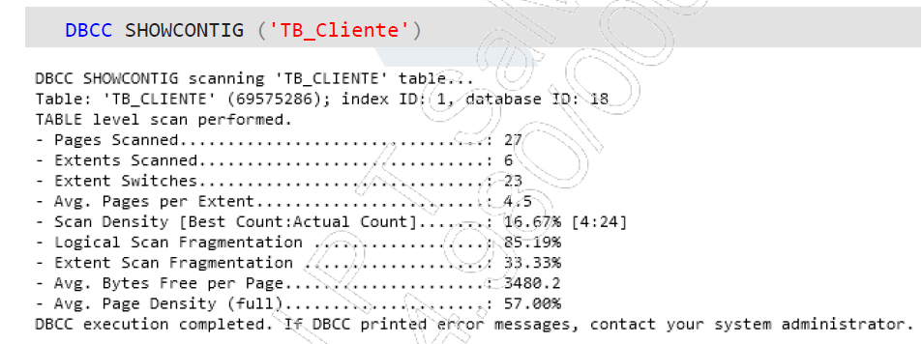
Exibe informações de fragmentação para os dados e índices da tabela ou exibição especificada.

Slide 46

Para que a execução das consultas atinja uma excelente performance é preciso definir um plano de execução otimizado.
Sobrepondo o otimizador
Pode ser definido um índice diretamente para a consulta utilizando o HINT, conforme exemplo abaixo:
SELECT * FROM CLIENTE
WITH (index = I_Clientes_3)

Slide 47

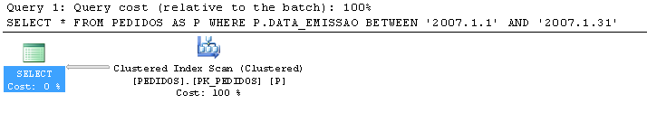
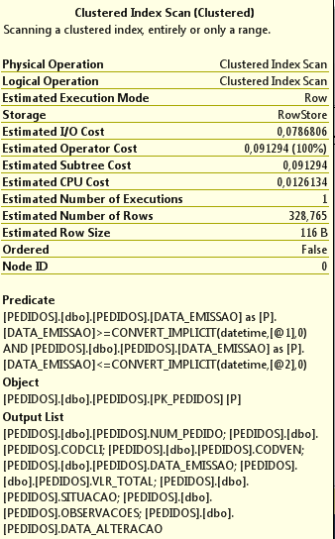

Slide 48

Operadores página 239 à 243

Slide 49

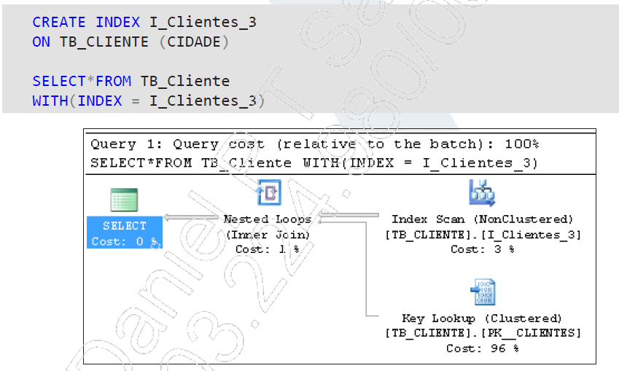

Slide 50

Índices utilizados para campos do tipo TEXT
Os índices no SQL Server são armazenados nos arquivos de dados de seu banco de dados, enquanto que os índices Full-Text são armazenados externamente em arquivos do seu sistema operacional.
Só pode ter apenas um índice Full-Text por tabela.
Utiliza o serviços Microsoft Full-TEXT Engine for SQL Server

Slide 51

Popular índices de texto completo
A criação e a manutenção de um índice de texto completo envolvem popular o índice usando um processo chamado população (também conhecido como rastreamento).
- Ocorre na primeira vez que o índice é populado
- Pode ser realizado de forma incremental

Slide 52

Change Tracking Based Population
O rastreamento das alterações ocorre em linhas modificadas de uma tabela
Incremental Timestamp-based population
Incrementa a atualização do índice full-text para linhas adicionadas, excluídas e alteradas a partir da última população.
Neste modelo é necessário a utilização de uma colunas TIMESTAMP.

Slide 53

Exemplo página 247 à 254

Slide 54

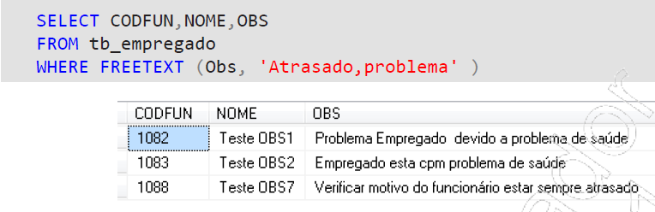
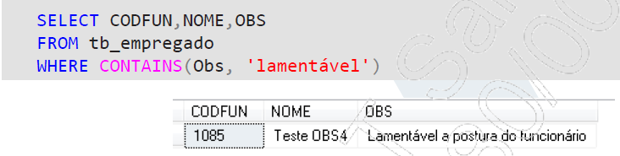
FREETEXT
CONTAINS

Slide 55

http://msdn.microsoft.com/pt-br/library/ms191158.aspx

Slide 56

Páginas 260 à 271

